Slide 1
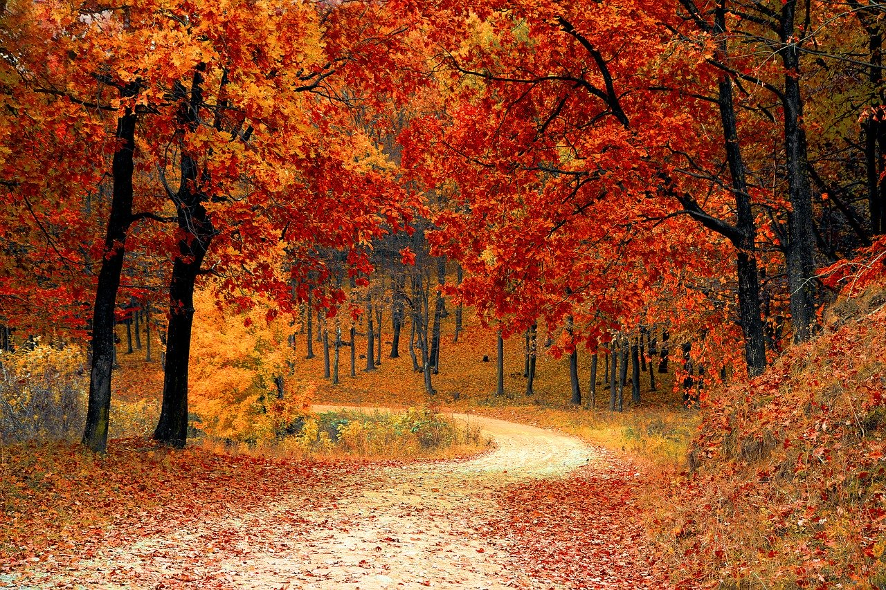

Slide 2

আজকের পাঠে সবাইকে শুভেচ্ছা

Slide 3



পরিচিতি
লক্ষ্মী নারায়ন পাশী
সহকারী শিক্ষক
বাঘাছড়া সরকারি প্রাথমিক বিদ্যালয়
কমলগঞ্জ, মৌলভিবাজার ।
Gmail: laxminarayanpashi191@gmail.com
বিষয়ঃ প্রাথমিক বিজ্ঞান
শ্রেণিঃ ৫ম
অধ্যায়ঃ ১৪ (চৌদ্দ)
সময়ঃ ৪০ মিনিট

Slide 4
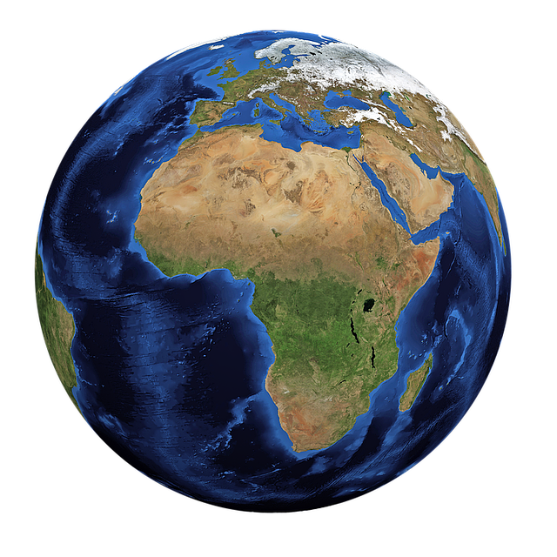
নিচের ছবিটিতে তোমরা কী দেখতে পাচ্ছো?
পৃথিবী

Slide 5
















ভালোভাবে লক্ষ্য করো নিচের ছবিটিতে পৃথিবীর কোন সম্পদ দেখানো হয়েছে?
বনাঞ্চল ও প্রাকৃতিক সম্পদ

Slide 6






এখন ছবিটি ভালোভাবে লক্ষ্য করো ছবিটিতে কী বোঝানো হয়েছে?
তোমরা অনুমান করতে পেরেছো আমাদের আজকের পাঠ কী হতে পারে ?
জনসংখ্যা বৃদ্ধির ফলে বনাঞ্চল ও প্রাকৃতিক সম্পদ এর হ্রাস ।

Slide 7
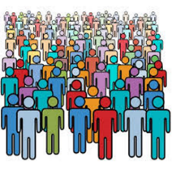
আমাদের আজকের পাঠ
জনসংখ্যা বৃদ্ধি ও প্রাকৃতিক পরিবেশ

Slide 8
শিখনফল
আজকের পাঠ শেষে শিক্ষার্থীরা –
১৮.১.১ প্রাকৃতিক সম্পদ ও পরিবেশের উপর জনসংখ্যাধিক্যের
আন্তসম্পর্ক ও বিরূপ প্রভাব বর্ণনা করতে পারবে।
১৮.১.২ মানুষের মৌলিক চাহিদার সঙ্গে জনসংখ্যার সম্পর্ক
বর্ণনা করতে পারবে।

Slide 9
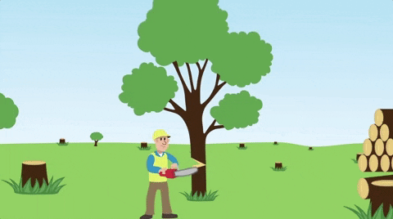
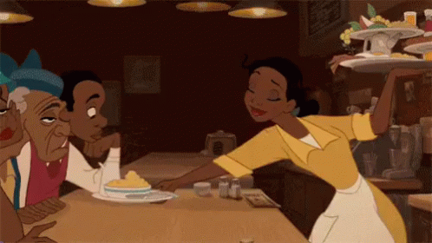

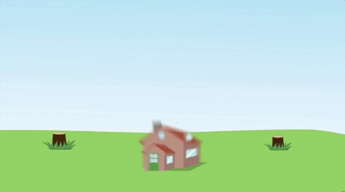
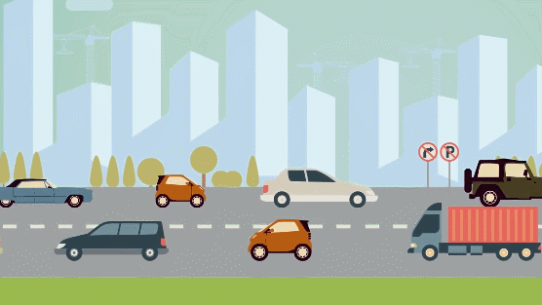
বিশ্বের জনসংখ্যা ক্রমাগত বাড়ছে। বাড়তি জনসংখ্যার জন্য খাদ্য, ভূমি এবং অন্যান্য প্রাকৃতিক সম্পদের প্রয়োজনও বাড়ছে।
ছবিতে কী দেখতে পাচ্ছো?
অত্যাধিক বৃক্ষ নিধন
অধিক খাদ্যের প্রয়োজন
জনসংখ্যা বৃদ্ধি
বনভূমি কেটে অধিক বাসস্থান তৈরি
তেল,গ্যাসের ব্যবহার বৃদ্ধি

Slide 10
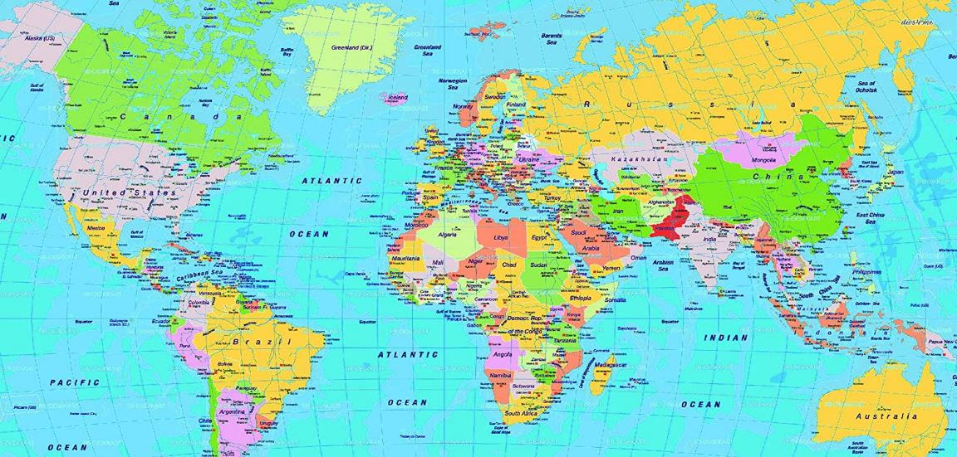

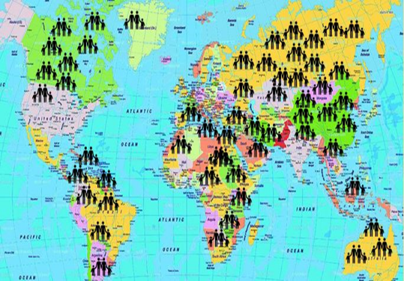
এখন ছবিতে কী দেখতে পাচ্ছো ?
নিচের ছবিতে তোমরা কী দেখতে পাচ্ছো ?
বর্তমানে পৃথিবীতে জনসংখ্যা কত ?
পৃথিবীর মানচিত্র
পৃথিবীর জনসংখ্যা
প্রায় ৭০০ কোটি

Slide 11
১৮০০ সালের শুরুর দিকে বিশ্বের জনসংখ্যা ছিল প্রায় ১০০ কোটি।
বর্তমানে পৃথিবীতে প্রায় ৭০০ কোটি লোক বাস করে।
অর্থাৎ ২০০ বছরে বিশ্বে জনসংখ্যা বেড়েছে প্রায় ৬০০ কোটি।

Slide 12
নিচের লেখচিত্র ও ছকটি ভালোভাবে লক্ষ্য করো
২০০১ সালে বাংলাদেশের জনসংখ্যা কত ছিল?
এখানে লেখচিত্র ও ছকটির মাধ্যমে কী দেখানো হয়েছে?
১৯৬১ সালে বাংলাদেশের জনসংখ্যা কত ছিল?
বাংলাদেশের জনসংখ্যা (প্রায়)
বছর | জনসংখ্যা
১৯৬১
৫ কোটি ৫২ লক্ষ
১৬
১৪
১৯৭৪
৭ কোটি ৬৪ লক্ষ
১২
১০
১৯৮১
৮ কোটি ৯৯ লক্ষ
জনসংখ্যা বৃদ্ধি
৮
১৯৯১
১২ কোটি ১৪ লক্ষ
৬
৪
২০০১
১২ কোটি ৯৩ লক্ষ
২
২০১১
১৪ কোটি ৯৭ লক্ষ
০
বছর
১৯৬১
১৯৭৪
১৯৮১
১৯৯১
২০০১
২০১১
প্রায় ১২ কোটি ৯৩ লক্ষ।
১৯৬১-২০১১ সাল পর্যন্ত বাংলাদেশের জনসংখ্যা ও জনসংখ্যার বৃদ্ধি দেখানো হয়েছে।
প্রায় ৫ কোটি ৫২ লক্ষ।

Slide 13
আবার নিচের লেখচিত্র ও ছকটি ভালোভাবে লক্ষ্য করো।
১৯৭০ থেকে ২০১১ সাল পর্যন্ত এই ৪০ বছরে বাংলাদেশের জনসংখ্যা কত বৃদ্ধি পেয়েছে?
১৯৭০ সালে বাংলাদেশের জনসংখ্যা কত ছিল?
২০১১ সালে বাংলাদেশের জনসংখ্যা কত ছিল?
১৬
বাংলাদেশের জনসংখ্যা (প্রায়)
১৪
বছর | জনসংখ্যা
১২
১০
২০১১
১৪ কোটি ৯৭ লক্ষ
জনসংখ্যা বৃদ্ধি
৮
১৯৭০
৭ কোটি ৬০ লক্ষ
৬
40
বছরে বৃদ্ধি
৪
৭ কোটি ৩৭ লক্ষ
২
০
বছর
১৯৭০
৪০ বছরে
২০১১
৪০ বছরে বাংলাদেশের জনসংখ্যা প্রায় দ্বিগুণ (৭ কোটি ৩৭ লক্ষ) বৃদ্ধি পেয়েছে।
প্রায় ৭ কোটি ৬০ লক্ষ।
প্রায় ১৪ কোটি ৯৭ লক্ষ।

Slide 14



নিচের ছবিতে তোমরা কী দেখতে পাচ্ছ?
এখন বলতে পারবে কোন বর্গক্ষেত্রটিতে জনসংখ্যার ঘনত্ব বেশি ?
এখন নিচের ছবির কোন বর্গক্ষেত্রটিতে বেশি জনসংখ্যা/জনাকীর্ণ আছে?
১০০ বর্গ সে.মি.
১০০ বর্গ সে.মি.
১০০ বর্গ সে.মি.
১ম বর্গক্ষেত্র
২য় বর্গক্ষেত্র
৩য় বর্গক্ষেত্র
১০০ বর্গ সে.মি ক্ষেত্রফলবিশিষ্ট ৩ টি বর্গক্ষেত্র।
৩য় বর্গক্ষেত্রটিতে ।

Slide 15

কোন একক জায়গায় বসবাসরত মোট জনসংখ্যাকে কী বলে?
আমরা কীভাবে কোন স্থানের জনসংখ্যার ঘনত্ব নির্ণয় করতে পারি?
মোট জনসংখাকে ঐ স্থানের ক্ষেত্রফল দ্বারা ভাগ করে খুব সহজেই জনসংখ্যার ঘনত্ব বের করা যায়।
জনসংখ্যার ঘনত্ব।
১০০ বর্গ সে.মি.
১০০ বর্গ সে.মি.
১০০ বর্গ সে.মি.
১ম বর্গক্ষেত্র
২য় বর্গক্ষেত্র
৩য় বর্গক্ষেত্র

Slide 16
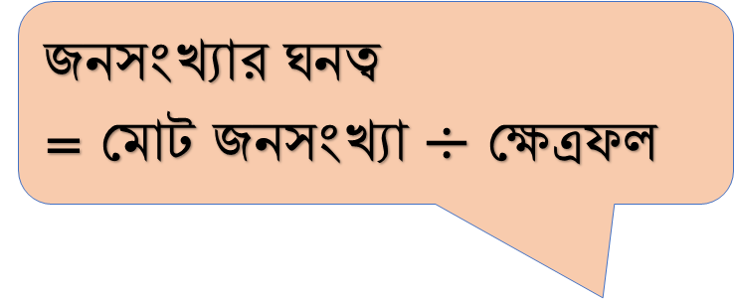
চলো জনসংখ্যার ঘনত্ব বের করিঃ
একটি গ্রামের ক্ষেত্রফল ৫০ বর্গ কি.মি এবং জনসংখ্যা ৫৫০ জন হলে ঐ গ্রামের জনসংখ্যার ঘনত্ব কত হবে?
জনসংখ্যার ঘনত্ব
= মোট জনসংখ্যা $÷$ ক্ষেত্রফল
গ্রামটির জনসংখ্যার ঘনত্বঃ ৫৫০ $÷$ ৫০ = ১১ জন/ বর্গ কিমি

Slide 17
দলীয় কাজ
বাংলাদেশের ক্ষেত্রফল ১,৪৭,৫৭০ বর্গকিলোমিটার । নিচের ছকে বিভিন্ন সময়ে বাংলাদেশের জনসংখ্যা দেওয়া হয়েছে।
বছর | জনসংখ্যা
১৯৬১ | ৫ কোটি ৫২ লক্ষ
১৯৭৪ | ৭ কোটি ৬৪ লক্ষ
১৯৮১ | ৮ কোটি ৯৯ লক্ষ
১৯৯১ | ১২ কোটি ১৪ লক্ষ
২০০১ | ১২ কোটি ৯৩ লক্ষ
২০১১ | ১৪ কোটি ৯৭ লক্ষ
ক দল ১৯৭৪ সালে ,খ দল ১৯৮১ সালে ,গ দল ১৯৯১ সালে ,ঘ দল ২০০১ সালে এবং ঙ দল ২০১১ সালে বাংলাদেশের জনসংখ্যার ঘনত্ব নির্ণয় কর।

Slide 18
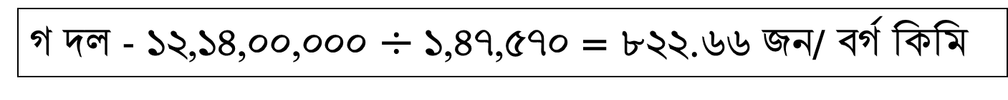
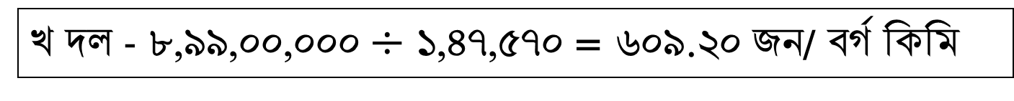
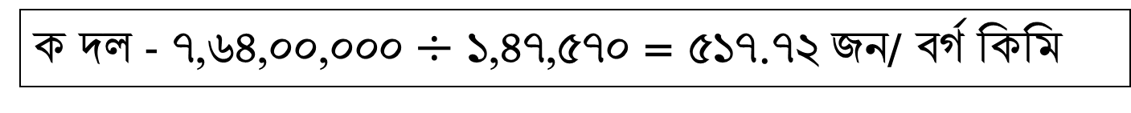
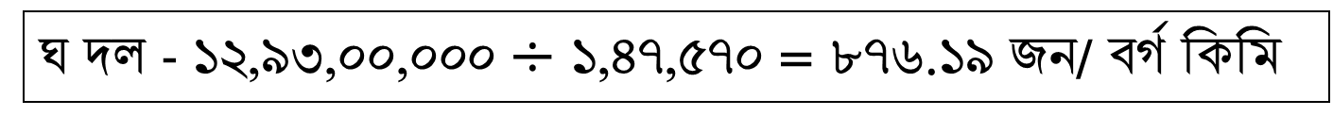
প্রতিটি দল তোমাদের কাজটির সাথে মিলিয়ে নাও
ক দল - ৭,৬৪,০০,০০০ $÷$ ১,৪৭,৫৭০ = ৫১৭.৭২ জন/ বর্গ কিমি
খ দল - ৮,৯৯,০০,০০০ $÷$ ১,৪৭,৫৭০ = ৬০৯.২০ জন/ বর্গ কিমি
গ দল - ১২,১৪,০০,০০০ $÷$ ১,৪৭,৫৭০ = ৮২২.৬৬ জন/ বর্গ কিমি
ঘ দল - ১২,৯৩,০০,০০০ $÷$ ১,৪৭,৫৭০ = ৮৭৬.১৯ জন/ বর্গ কিমি
ঙ দল - ১৪,৯৭,০০,০০০ $÷$ ১,৪৭,৫৭০ = ১,০১৪.৪৩ জন/ বর্গ কিমি

Slide 19
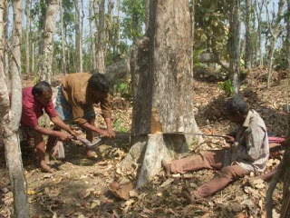
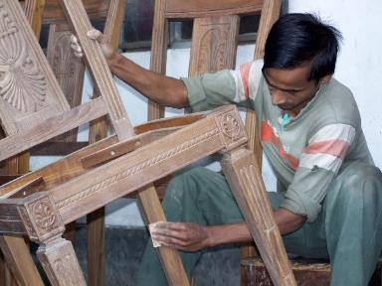
নিচের ছবিতে কী দেখতে পাচ্ছ?
জনসংখ্যা বৃদ্ধির ফলে মানুষের প্রয়োজনে বনজ সম্পদ ধ্বংস করে মানুষের বিভিন্ন প্রয়োজন মেটাচ্ছে।
জনসংখ্যা বৃদ্ধি
গাছ কেটে ফেলা হচ্ছে।
আসবাব পত্র তৈরি করা হচ্ছে।

Slide 20
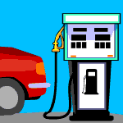
জনসংখ্যা বৃদ্ধির ফলে প্রাকৃতিক সম্পদের উপর চাপ পড়ছে ।
নিচের ছবিতে কী দেখতে পাচ্ছ?
জনসংখ্যা বৃদ্ধি
অধিক মানুষের জন্য অধিক যানবাহন লাগবে/বৃদ্ধি পাবে।
ফলে তেল, গ্যাসের ব্যবহার বৃদ্ধি পাবে।

Slide 21
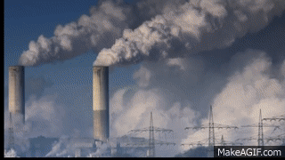
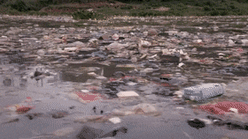
নিচের ছবিতে কী দেখতে পাচ্ছ?
জনসংখ্যা বৃদ্ধির ফলে বাড়তি চাহিদা আমাদের জীবনে বিভিন্ন সমস্যা সৃষ্টি করছে।
জনসংখ্যা বৃদ্ধি
বাড়তি জনসংখ্যার চাহিদা মেটানোর জন্য কলকারখানা স্থাপন ফলে বায়ু দূষিত হবে ।
বাড়তি জনসংখ্যার বাড়তি ময়লা আবর্জনার ফলে মাটি পানির দূষণ বৃদ্ধি পাবে।

Slide 22
চিন্তা করে বল তো জনসংখ্য বৃদ্ধির ফলে আমাদের কী কী ঘাটতি দেখা দিবে?
?
খাদ্য ঘাটতি
জনসংখ্যা বৃদ্ধি
?
?
ভূমি ঘাটতি
বস্ত্র ঘাটতি
?
বাসস্থান ঘাটতি

Slide 23
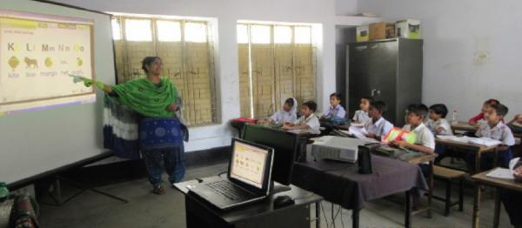
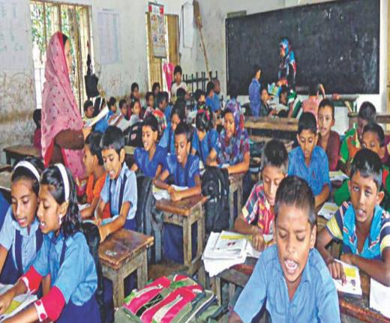
নিচের ছবিতে কী দেখতে পাচ্ছ?
কম শিক্ষার্থী বিশিষ্ট শ্রেণিকক্ষ
অধিক শিক্ষার্থী বিশিষ্ট শ্রেণিকক্ষ
জনসংখ্যা বৃদ্ধির ফলে শিক্ষার সুযোগ কমে যাচ্ছে।

Slide 24
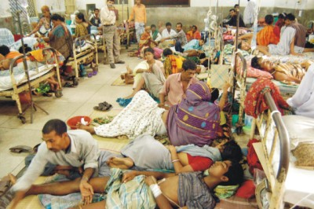
নিচের ছবিতে কী দেখতে পাচ্ছ?
হাসপাতালে অতিরিক্ত রোগীর ভীড়
জনসংখ্যার ঘনত্ব বেশি হলে জীবণু দ্রুত ছড়ায় ফলে মানুষ সহজেই বিভিন্ন রোগে আক্রান্ত হয়।

Slide 25
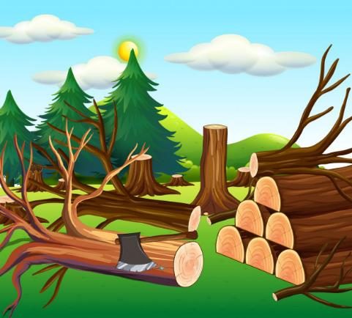
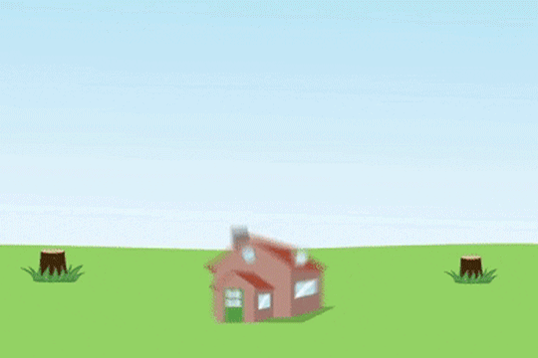
নিচের ছবিতে কী দেখতে পাচ্ছ?
বনাঞ্চল ধ্বংস
বনভূমি কেটে অধিক বাসস্থান তৈরি
জনসংখ্যা বৃদ্ধির ফলে পরবর্তিতে ব্যবহারে জন্য প্রাকৃতিক সম্পদের পরিমাণ কমে যেতে পারে।

Slide 26
জনসংখ্যা বৃদ্ধির ফলে সমস্যা সমূহঃ
  প্রাকৃতিক সম্পদের উপর চাপ বাড়ছে।
বাড়তি চাহিদা আমাদের জীবনে বিভিন্ন সমস্যা সৃষ্টি করছে।
  খাদ্য,বস্ত্র,বাসস্থান ও ভূমির ঘাটতি দেখা দিচ্ছে।
  মানুষ সহজেই বিভিন্ন রোগে আক্রান্ত হচ্ছে।
  শিক্ষা ও চিকিৎসার সুযোগ কমে যাচ্ছে।
  প্রাকৃতিক সম্পদের পরিমাণ কমে যাচ্ছে।

Slide 27
জোড়ায় কাজ
১. নিচে দেখানো ছকের মতো একটি ছক তৈরি কর।
বাড়তি জনসংখ্যার জন্য আমাদের আরো কী প্রয়োজন
২.যদি জনসংখ্যা বৃদ্ধি পায় তাহলে আমাদের আরো কী প্রয়োজন তার একটি
তালিকা তৈরি কর।
৩. কাজটি নিয়ে সহপাঠীদের সাথে আলোচনা কর।

Slide 28
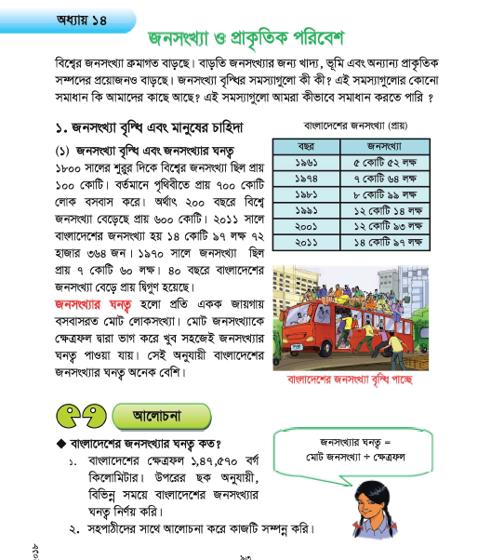
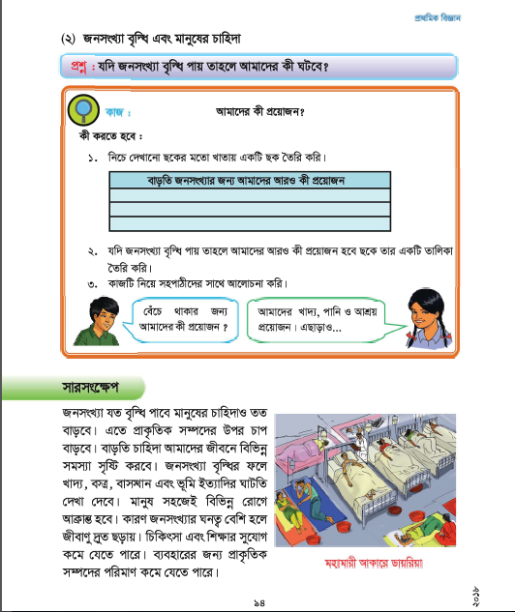
পাঠ্য বইয়ের সাথে সংযোগ
তোমার পাঠ্য বইয়ের ৯৩ ও ৯৪ পৃষ্ঠা মনোযোগ সহকারে পড়।

Slide 29
একক কাজ
শূন্যস্থান পূরণ কর
৭০০
১. বর্তমানে পৃথিবীতে প্রায় ________ কোটি লোক বাস করে।
লোকসংখ্যা
২. জনসংখ্যার ঘনত্ব হলো প্রতি একক জায়গায় বসবাসরত মোট____________।
চাহিদাও
৩. জনসংখ্যা যত বৃদ্ধি পাবে মানুষের _____________ তত বাড়বে।

Slide 30
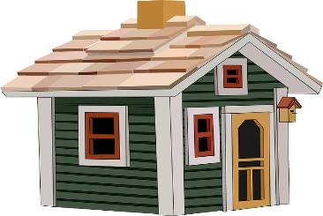
বাড়ির কাজ
জনসংখ্যা বৃদ্ধির ফলে আমাদের কী কী সমস্যা হতে পারে তা ৫টি বাক্যে বাড়ি থেকে লিখে আনবে ।

Slide 31



সবাইকে ধন্যবাদ
পরিবেশের উপর জনসংখ্যা বৃদ্ধির ক্ষতিকর প্রভাব সম্পর্কে সবাইকে সচেতন করবো এবং প্রাকৃতিক সম্পদ ব্যবহারে যত্নশীল হবো।

